Slide 1

KHỞI ĐỘNG
SÓC NÂU NHẶT HẠT DẺ

Slide 2




SÓC NÂU NHẶT HẠT DẺ

Slide 3



SÓC NÂU NHẶT HẠT DẺ
Chú Sóc nâu đang cố gắng nhặt những hạt dẻ để mang về tổ. Các em hãy giúp đỡ chú Sóc bằng cách trả lời đúng các câu hỏi nhé!

Slide 4





13 – 6 = ?
A. 7
B. 8
C.6
D. 5

Slide 5
14 – 5 = ?
A. 6
B. 8
C. 7
D. 9

Slide 6
16 – 8 = ?
A. 7
B. 8
C. 6
D. 9

Slide 7
12 – 7 = ?
A. 2
B. 4
C. 5
D. 3

Slide 8

Bảng trừ (có nhớ)
trong phạm vi 20 (tiết 1)

Slide 9

LẬP BẢNG TRỪ

Slide 10
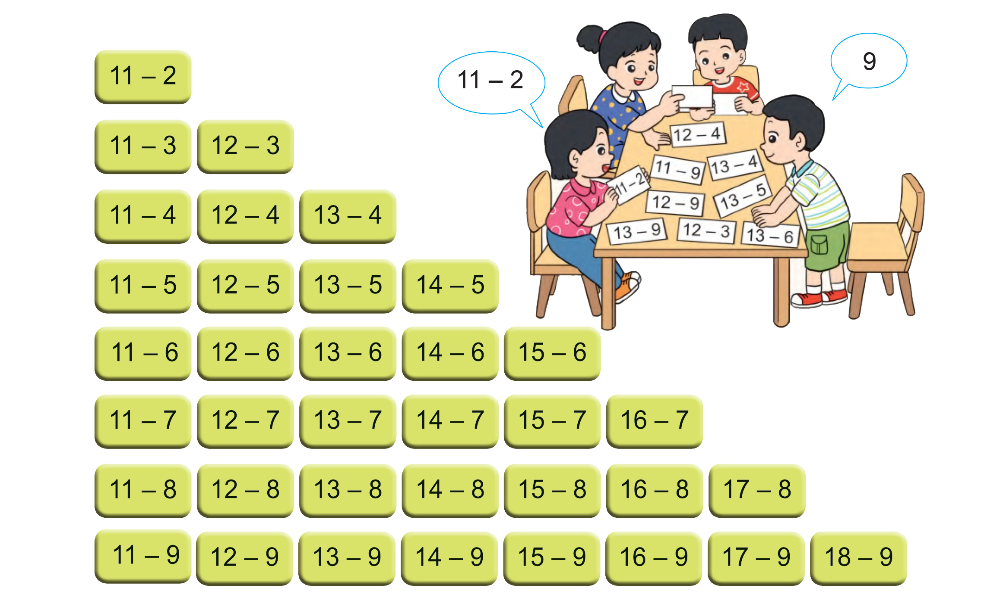

Slide 11

BẢNG TRỪ
11 – 2
= 9
17 – 8
= 9
11 – 3
= 8
12 – 3
= 9
17 – 9
= 8
18 – 9
= 9
11 – 4
= 7
12 – 4
= 8
13 – 4
= 9
11 – 5
= 6
12 – 5
= 7
13 – 5
= 8
14 – 5
= 9
11 – 6
= 5
12 – 6
= 6
13 – 6
= 7
14 – 6
= 8
15 – 6
= 9
11 – 7
= 4
12 – 7
= 5
13 – 7
= 6
14 – 7
= 7
15 – 7
= 8
16 – 7
= 9
11 – 8
= 3
12 – 8
= 4
13 – 8
= 5
14 – 8
= 6
15 – 8
= 7
16 – 8
= 8
11 – 9
= 2
12 – 9
= 3
13 – 9
= 4
14 – 9
= 5
15 – 9
= 6
16 – 9
= 7

Slide 12
Bảng 11 trừ đi một số
BẢNG TRỪ
Bảng 18 trừ đi một số
Bảng 17 trừ đi một số
Bảng 12 trừ đi một số
11 – 2
= 9
Bảng 14 trừ đi một số
17 – 8
= 9
Bảng 13 trừ đi một số
11 – 3
= 8
12 – 3
= 9
17 – 9
= 8
18 – 9
= 9
11 – 4
= 7
12 – 4
= 8
13 – 4
= 9
Bảng 16 trừ đi một số
Bảng 15 trừ đi một số
11 – 5
= 6
12 – 5
= 7
13 – 5
= 8
14 – 5
= 9
11 – 6
= 5
12 – 6
= 6
13 – 6
= 7
14 – 6
= 8
15 – 6
= 9
11 – 7
= 4
12 – 7
= 5
13 – 7
= 6
14 – 7
= 7
15 – 7
= 8
16 – 7
= 9
11 – 8
= 3
12 – 8
= 4
13 – 8
= 5
14 – 8
= 6
15 – 8
= 7
16 – 8
= 8
11 – 9
= 2
12 – 9
= 3
13 – 9
= 4
14 – 9
= 5
15 – 9
= 6
16 – 9
= 7

Slide 13





1
Tính nhẩm:
9
9
14 – 5 =
13 – 7 =
15 – 6 =
16 – 8 =
6
8
11 – 3 =
14 – 8 =
11 – 4 =
18 – 9 =
7
8
9
6

Slide 14






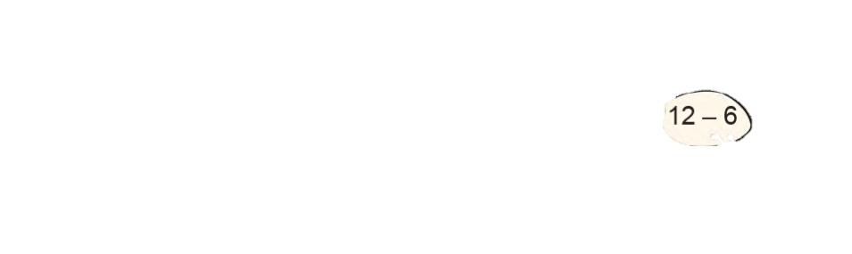


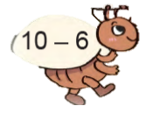


2
Chọn kết quả đúng với mỗi phép tính:
7
6
5
4

